Slide 1
Week 4

Slide 2
Learning Outcomes
Express my Nationality
Ask someone where they come from?
Ask for a business card

Slide 3
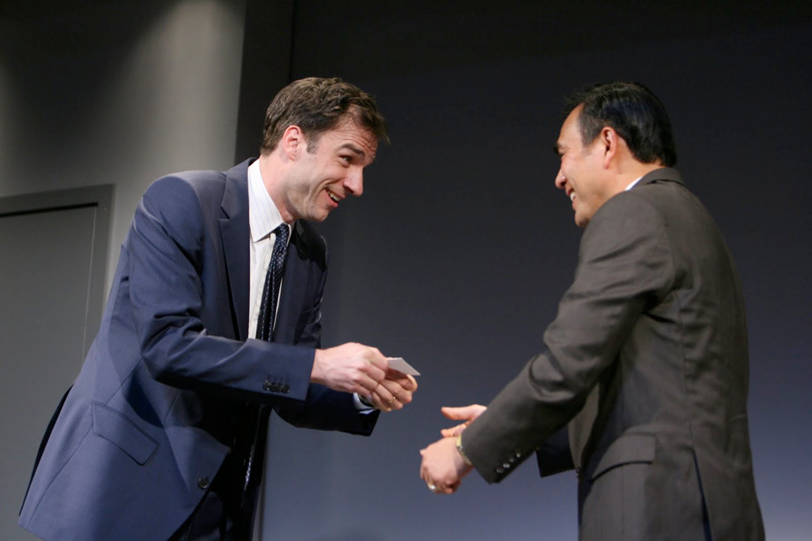
你是 哪国 人？
Nǐ shì nǎ guó rén?
What is your nationality?

Slide 4
你
Nǐ
you

Slide 5

是
shì
is
are
am

Slide 6

哪
nǎ
which

Slide 7

国
guó
country

Slide 8

人？
rén?
person

Slide 9
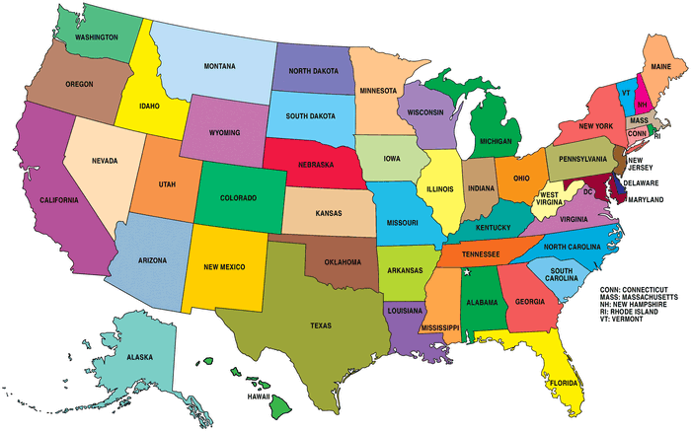
美国
beautiful country
Měiguó

Slide 10
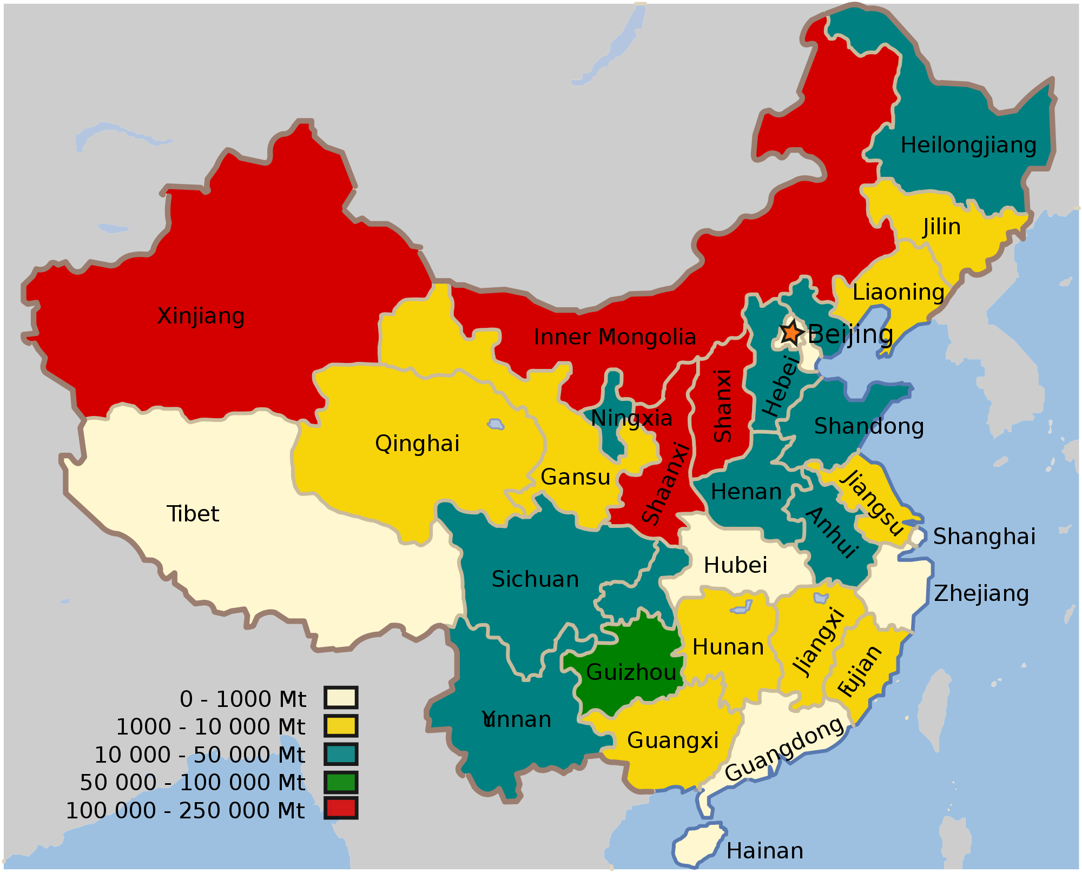
中国
Zhōngguó
middle kingdom

Slide 11
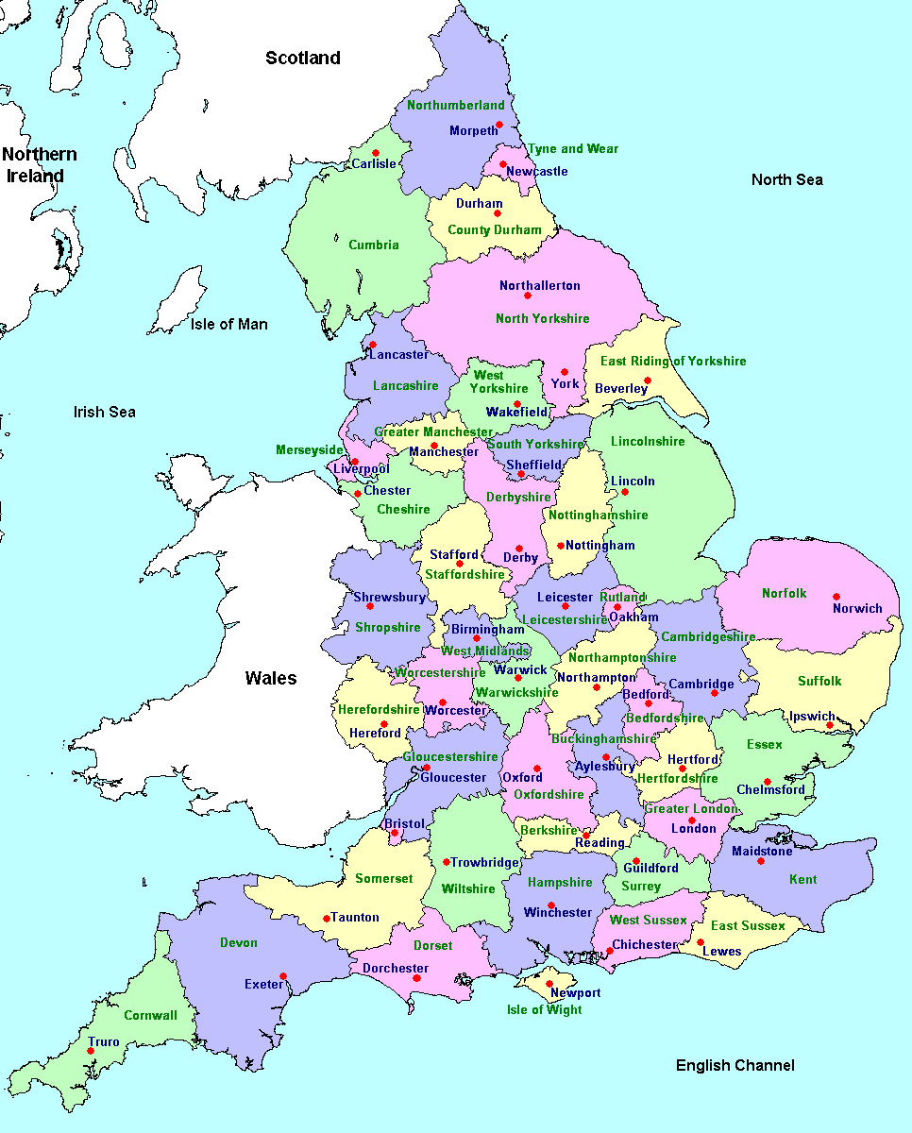
英国
Yīngguó
brave country

Slide 12
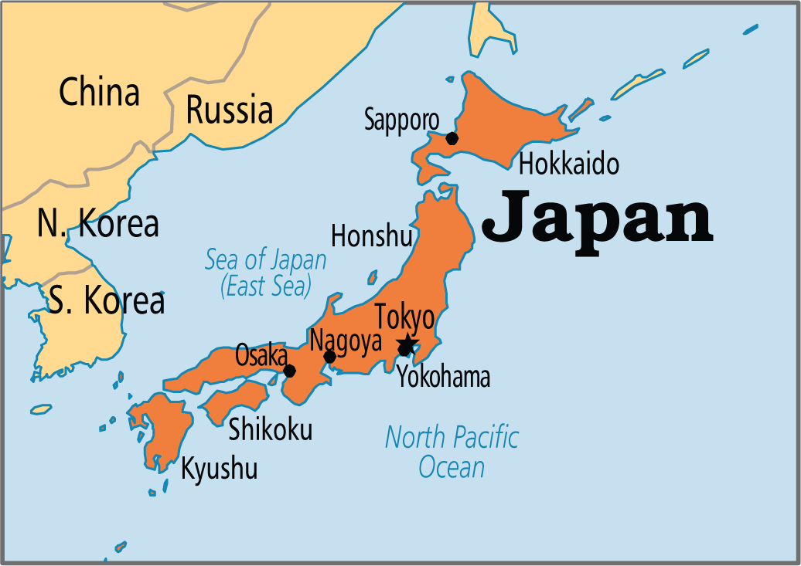
日本

Slide 13

你是 哪国 人？
Nǐ shì nǎ guó rén?
我是 人
Wǒ shì rén.
Měiguó

Slide 14

你是 哪国 人？
Nǐ shì nǎ guó rén?
我是 人
Wǒ shì rén.
Měiguó

Slide 15
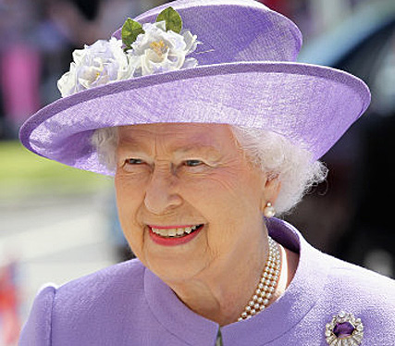
你是 哪国 人？
Nǐ shì nǎ guó rén?
我是 人
Wǒ shì rén.
Yīngguó

Slide 16
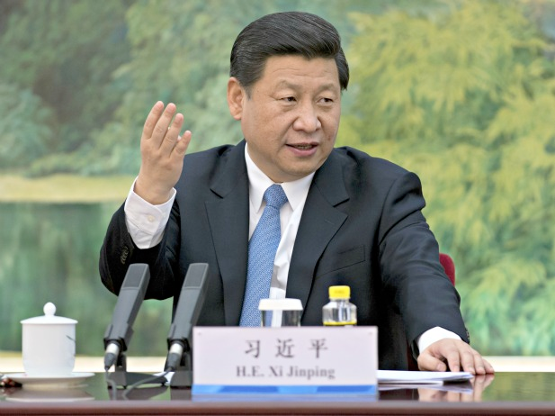
你是 哪国 人？
Nǐ shì nǎ guó rén?
我是 人
Wǒ shì rén.
Zhōngguó

Slide 17
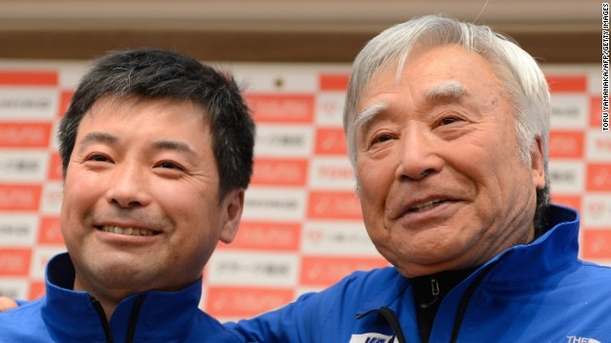
你是 哪国 人？
Nǐ shì nǎ guó rén?
我是 人
Wǒ shì rén.
日本

Slide 18


你是 哪国 人？
Nǐ shì nǎ guó rén?
我是 人
Wǒ shì rén.

Slide 19
I am American.
I am English.
I am Chinese.
I am Japanese.

Slide 20
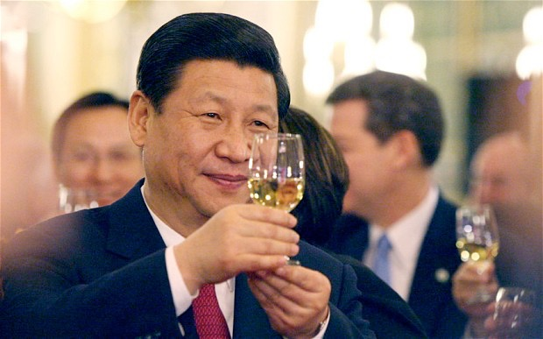
干杯
Gānbēi

Slide 21

杯
bēi
glass

Slide 22

干杯
Gānbēi
Clean your glass - Drink up

Slide 23
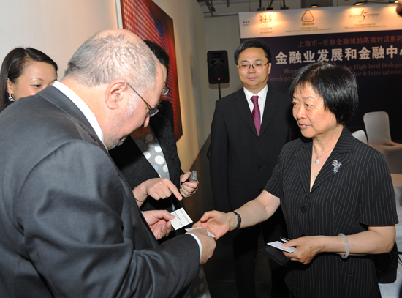
这是 我的 名片.
Zhè shì wǒ de míngpiàn

Slide 24
这是
Zhè shì
this is

Slide 25
我的
wǒ de
my

Slide 26

名片
míng piàn
business card
name card

Slide 27
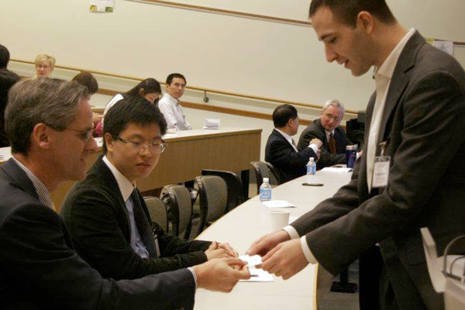
谢谢
Thank you
Xiè xiè

Slide 28
What are people saying?

Slide 29
cheers

Slide 30
I am
English.

Slide 31
Where
are you
from?

Slide 32
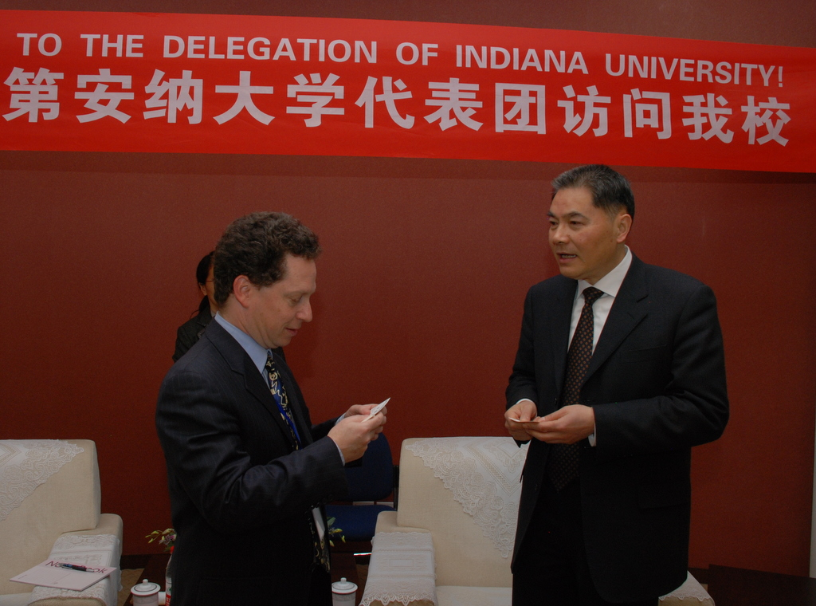
This is my business card.
Thanks.

Slide 33

I am
American.
Cheers!

Slide 34
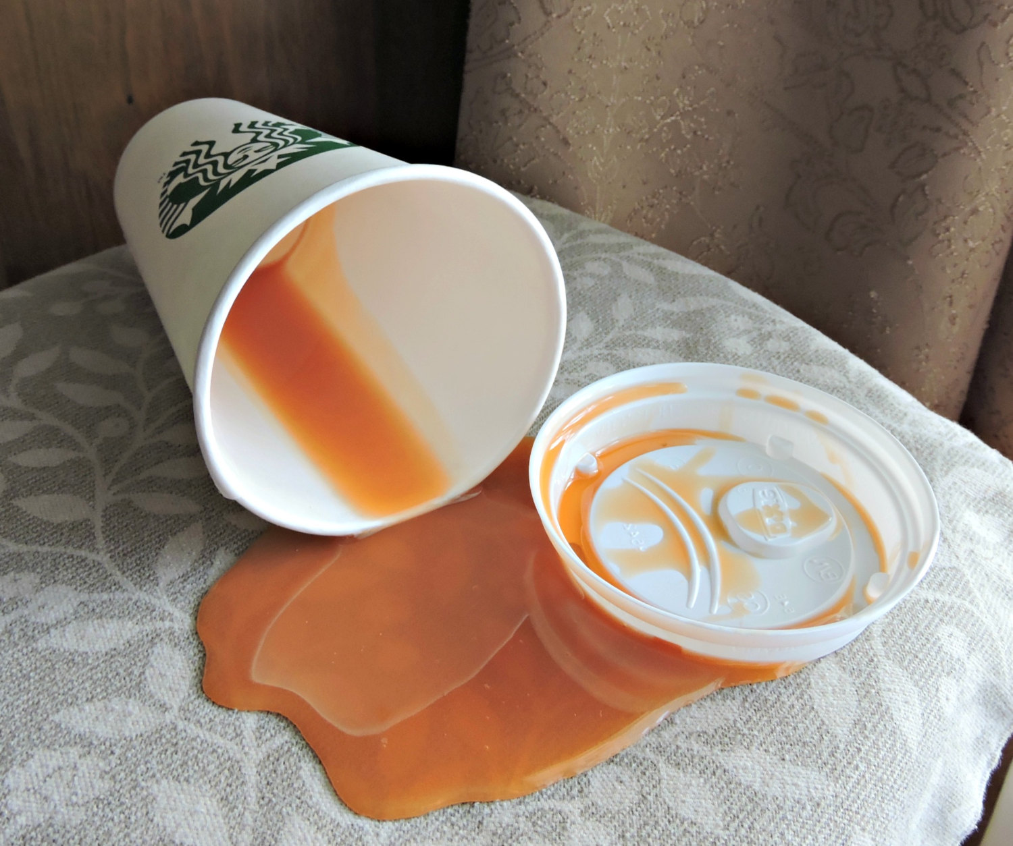
Sorry.
Thanks.

Slide 35
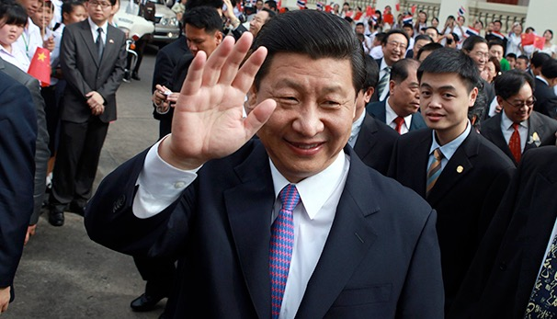
I am
Chinese.

Slide 36

I don’t
understand.

Slide 37
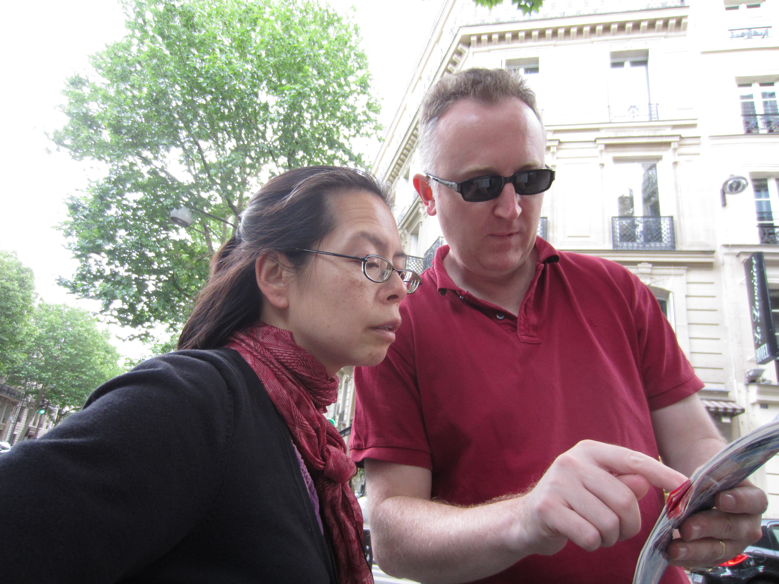
Hello.
Excuse me.

Slide 38

Sorry!
No
problem!

Slide 39

Goodbye!

Slide 40
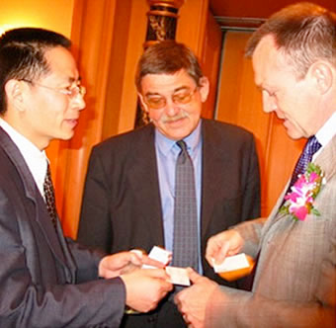
I don’t
understand.
Goodbye.
Hello.
What’s your last
name?
This is my business
card.

Slide 41

Conversation
Hello | 你好
Excuse me | 请问
What’s your last name? | 您贵姓
My last name is... | 我姓...
What nationality are you?
I am.....
What about you?

